Slide 1

Residencial Vista Cañada

Slide 2
Misión & Visión
Misión: En Vista Cañada combinamos la armonía de la naturaleza con una bella arquitectura en un lugar cómodo exclusivo y confiable cuidando cada detalle y brindando seguridad a tu patrimonio y una experiencia inigualable a tu familia.
Visión: Ser el fraccionamiento Residencial con mayor plusvalía de la zona resguardando usos y costumbres de los residentes, preservando la naturaleza en un lugar exclusivo con la más alta seguridad, comodidad y prestigio, proporcionando protección a tu familia mientras cuidamos de tu inversión.

Slide 3
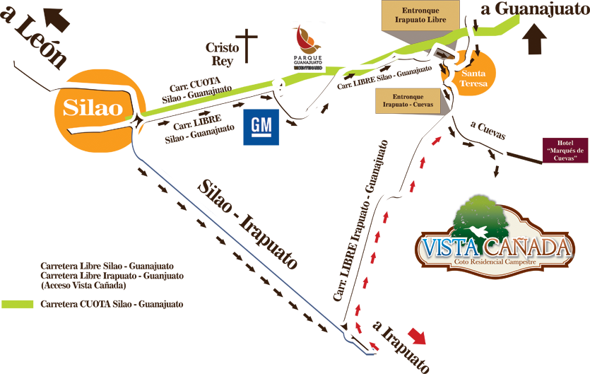
Como llegar…..

Slide 4
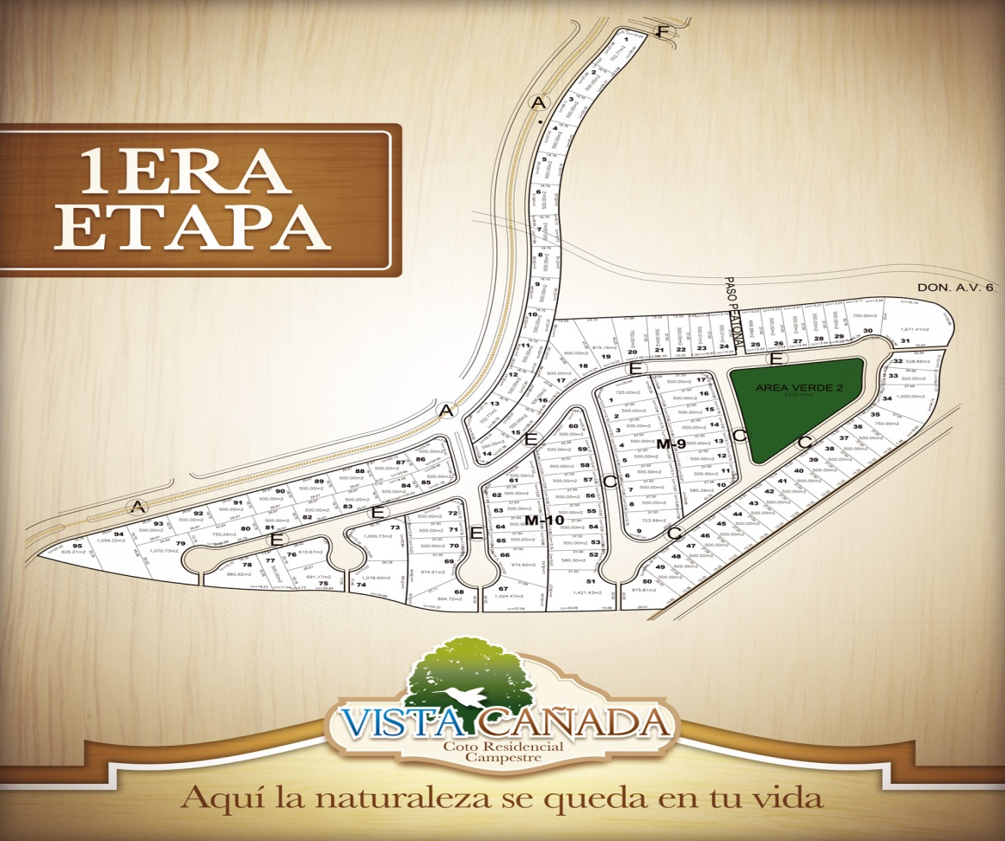
Plano del desarrollo

Slide 5
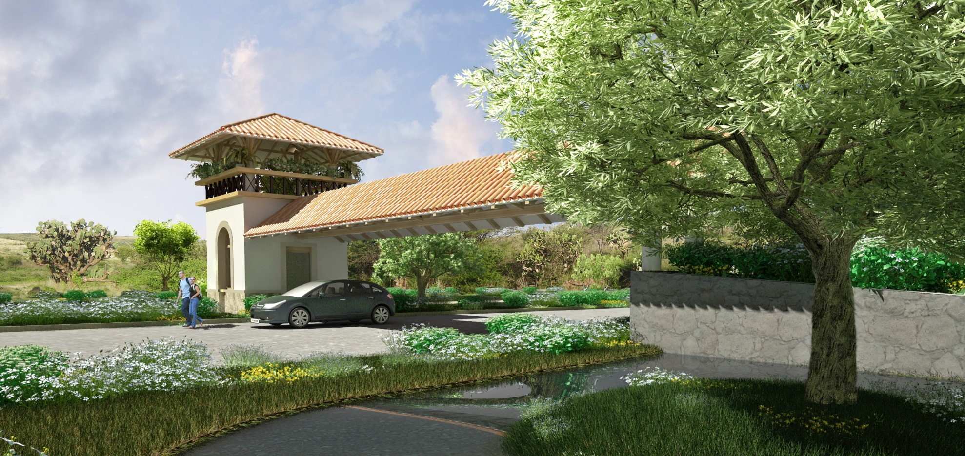
Caseta con acceso controlado

Slide 6
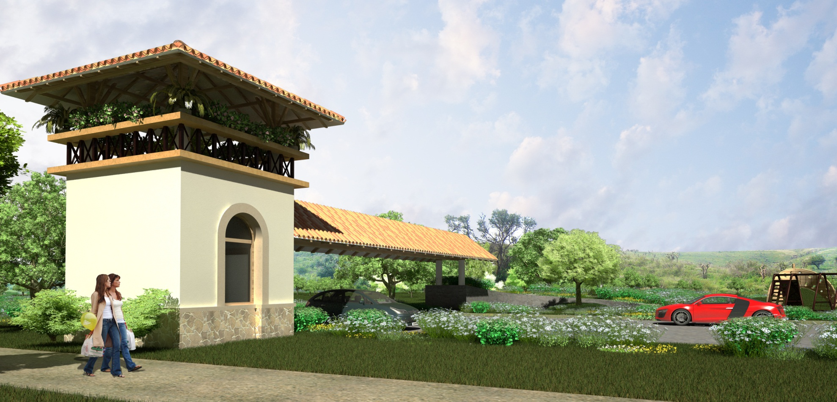
Seguridad 24/7

Slide 7
Amenidades
Manteniendo la armonía integral del residencial y cuidando cada detalle del concepto, Vista Cañada te invita a recorrer su interior en donde los servicios se alojan bajo las banquetas del lugar manteniendo así un ambiente sencillo, limpio, y natural. Dentro de los servicios se encuentra el del agua potable, alumbrado público , energía eléctrica, telefonía, drenaje sanitario.

Slide 8
Áreas Comunes
Ubicadas estratégicamente en distintas áreas en distintas zonas, te invitan a disfrutar, recorrer y gozar de un entorno tranquilo y acogedor rodeado de aire puro, con espacios destinados para que tus hijos se desenvuelvan en un lugar seguro y confiable.
Son Mas de 120,000 m2 de áreas verdes.

Slide 9
Te gustan los deportes
Contamos con canchas de usos múltiples pensando en el sano esparcimiento de tu familia, donde podrán practicar futbol, voleibol, basquetbol, tenis.
Pista para correr, recorre todo el fraccionamiento ofreciendo vistas inigualables.

Slide 10
Seguridad
Conscientes de la importancia que hoy en día implica la seguridad, Vista Cañada te ofrece privacidad y tranquilidad dentro del desarrollo contando con un solo acceso y controlando la entrada tanto peatonal como vehicular, dentro se cuenta con tres líneas telefónicas para uso exclusivo en caso de alguna emergencia.
Barda perimetral de todo el fraccionamiento.

Slide 11
Áreas y precios
Los lotes tienen un promedio de 500 m2, el precio por m2 es de $630.00 pesos. En Pre-Venta.
Tenemos un financiamiento hasta 5 años.
Planes especiales para desarrolladores.
Todos los terrenos en venta que ofrecemos son diferentes tanto en superficie, ubicación, orientación forma y dimensiones (frente, trasfrente, y fondo) los lotes promedio son de 13.88 x 37.50 y 26 x 18.75

Slide 12
Reglamentos
Para tu tranquilidad y la de tu familia contamos con el reglamento de construcción y el de convivencia ambos son para mantener la armonia de los residentes y proteger tu inversión.

Slide 13
Más informacion y citas.
Francisco Hernández Bustamante
Tel cel : 473-105-21-75
e-mail: franciscoh74@hotmail.com

